Slide 1
Team RayForge
Management Präsentation

Slide 2

Team Composition:
Name | Rolle
Florian Bertscher | Development Team
Lukas Jeckle | Product Owner
Christian Kasper | Scrum Master
Leon Musliu | Development Team
Dennis Welsch | Development Team

Slide 3









Projekt: RaytRazor
NanoGUI

Slide 4
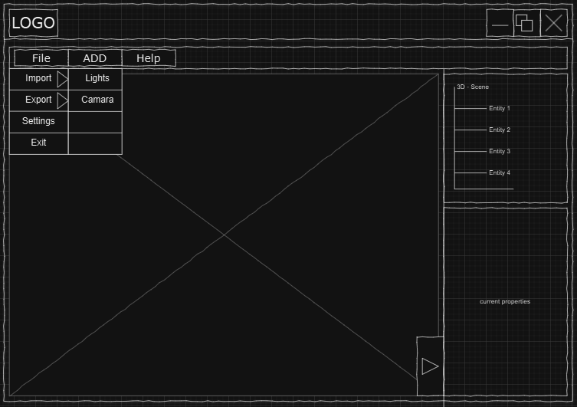
Unser Mock-Up:
Notes:
Chris

Slide 5
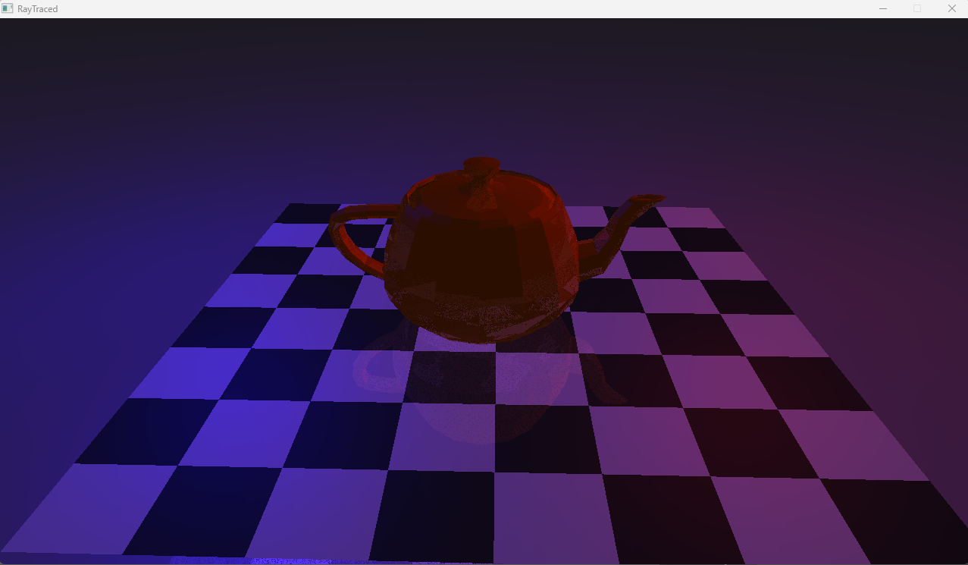
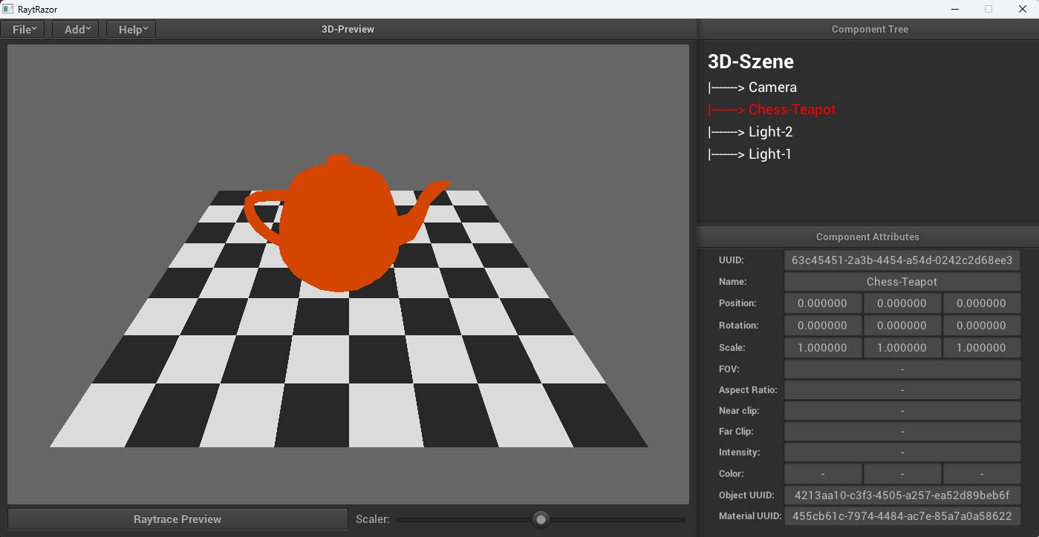
Unsere Software:
https://github.com/lgndluke/RaytRazor/releases/latest/
Notes:
Chris

Slide 6
Vision erreicht?
Visionsziele: | Erreicht?
3D-Preview
Import von .obj/.mtl Dateien
Frei positionierbare Lichtquellen
Flexible Kameraeinstellungen
Fotorealistische Darstellung von 3D-Dreiecksszenen erzeugen
Diffuses Raytracing in Echtzeit simulieren
Export in Bildformat
Notes:
Chris

Slide 7
3D-Preview?
Notes:
Chris

Slide 8

Vision erreicht?
Visionsziele: | Erreicht?
3D-Preview
Import von .obj/.mtl Dateien
Frei positionierbare Lichtquellen
Flexible Kameraeinstellungen
Fotorealistische Darstellung von 3D-Dreiecksszenen erzeugen
Diffuses Raytracing in Echtzeit simulieren
Export in Bildformat

Slide 9
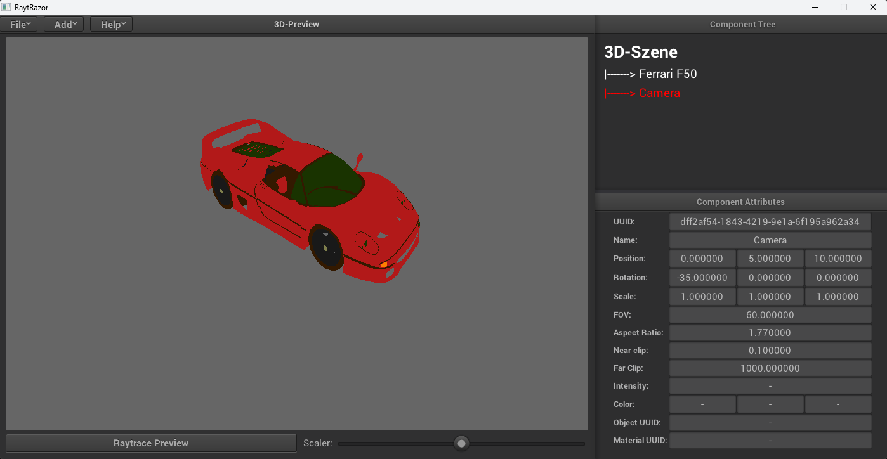
Objekt und Material Import?

Slide 10
Vision erreicht?
Visionsziele: | Erreicht?
3D-Preview
Import von .obj/.mtl Dateien
Frei positionierbare Lichtquellen
Flexible Kameraeinstellungen
Fotorealistische Darstellung von 3D-Dreiecksszenen erzeugen
Diffuses Raytracing in Echtzeit simulieren
Export in Bildformat

Slide 11
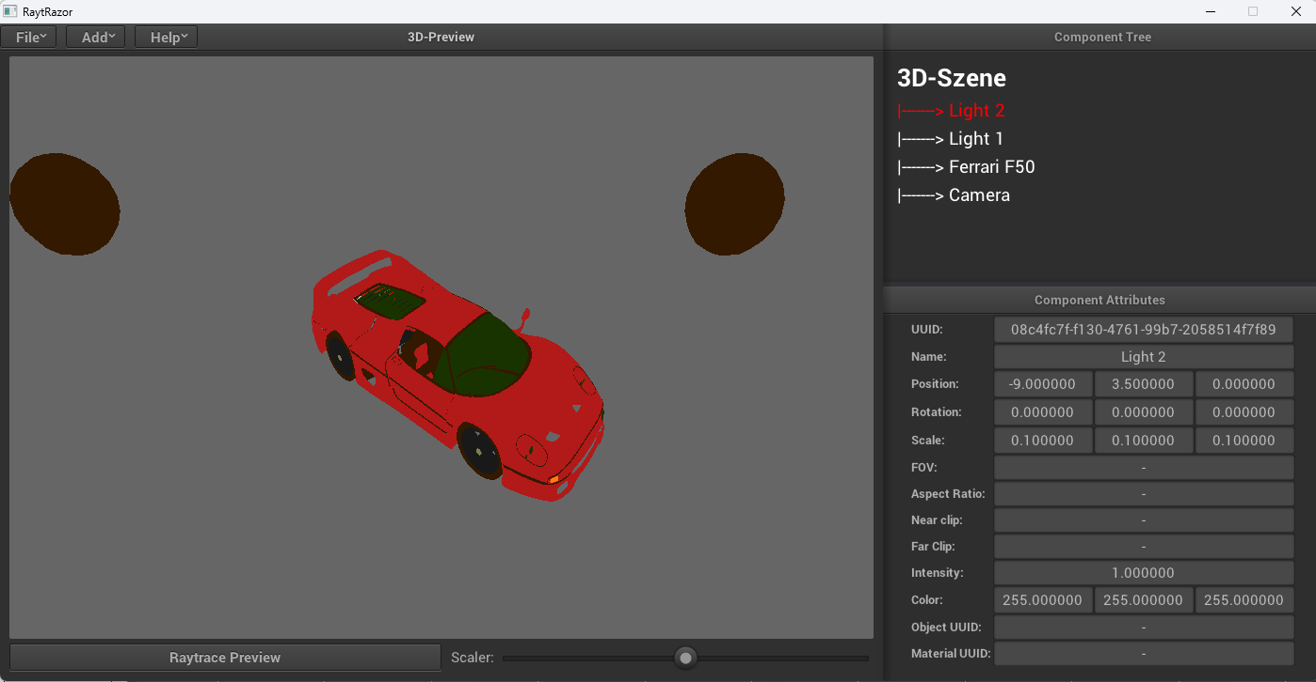
Frei Positionierbare Lichtquellen?

Slide 12
Vision erreicht?
Visionsziele: | Erreicht?
3D-Preview
Import von .obj/.mtl Dateien
Frei positionierbare Lichtquellen
Flexible Kameraeinstellungen
Fotorealistische Darstellung von 3D-Dreiecksszenen erzeugen
Diffuses Raytracing in Echtzeit simulieren
Export in Bildformat

Slide 13
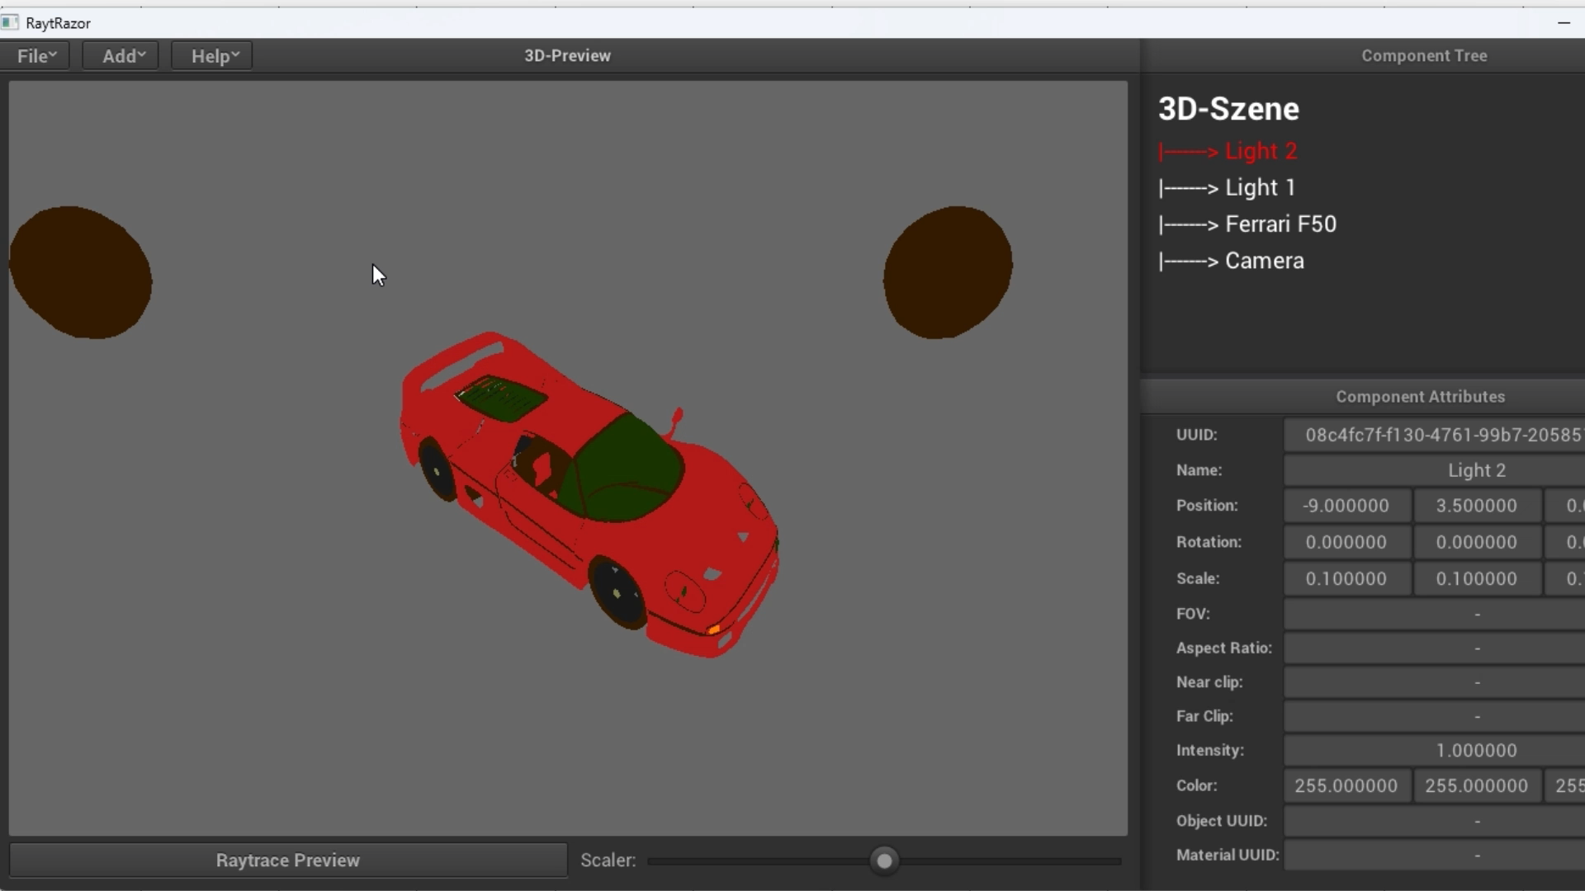
Flexible Kamerapositionen?

Slide 14
Vision erreicht?
Visionsziele: | Erreicht?
3D-Preview
Import von .obj/.mtl Dateien
Frei positionierbare Lichtquellen
Flexible Kameraeinstellungen
Fotorealistische Darstellung von 3D-Dreiecksszenen erzeugen
Diffuses Raytracing in Echtzeit simulieren
Export in Bildformat

Slide 15
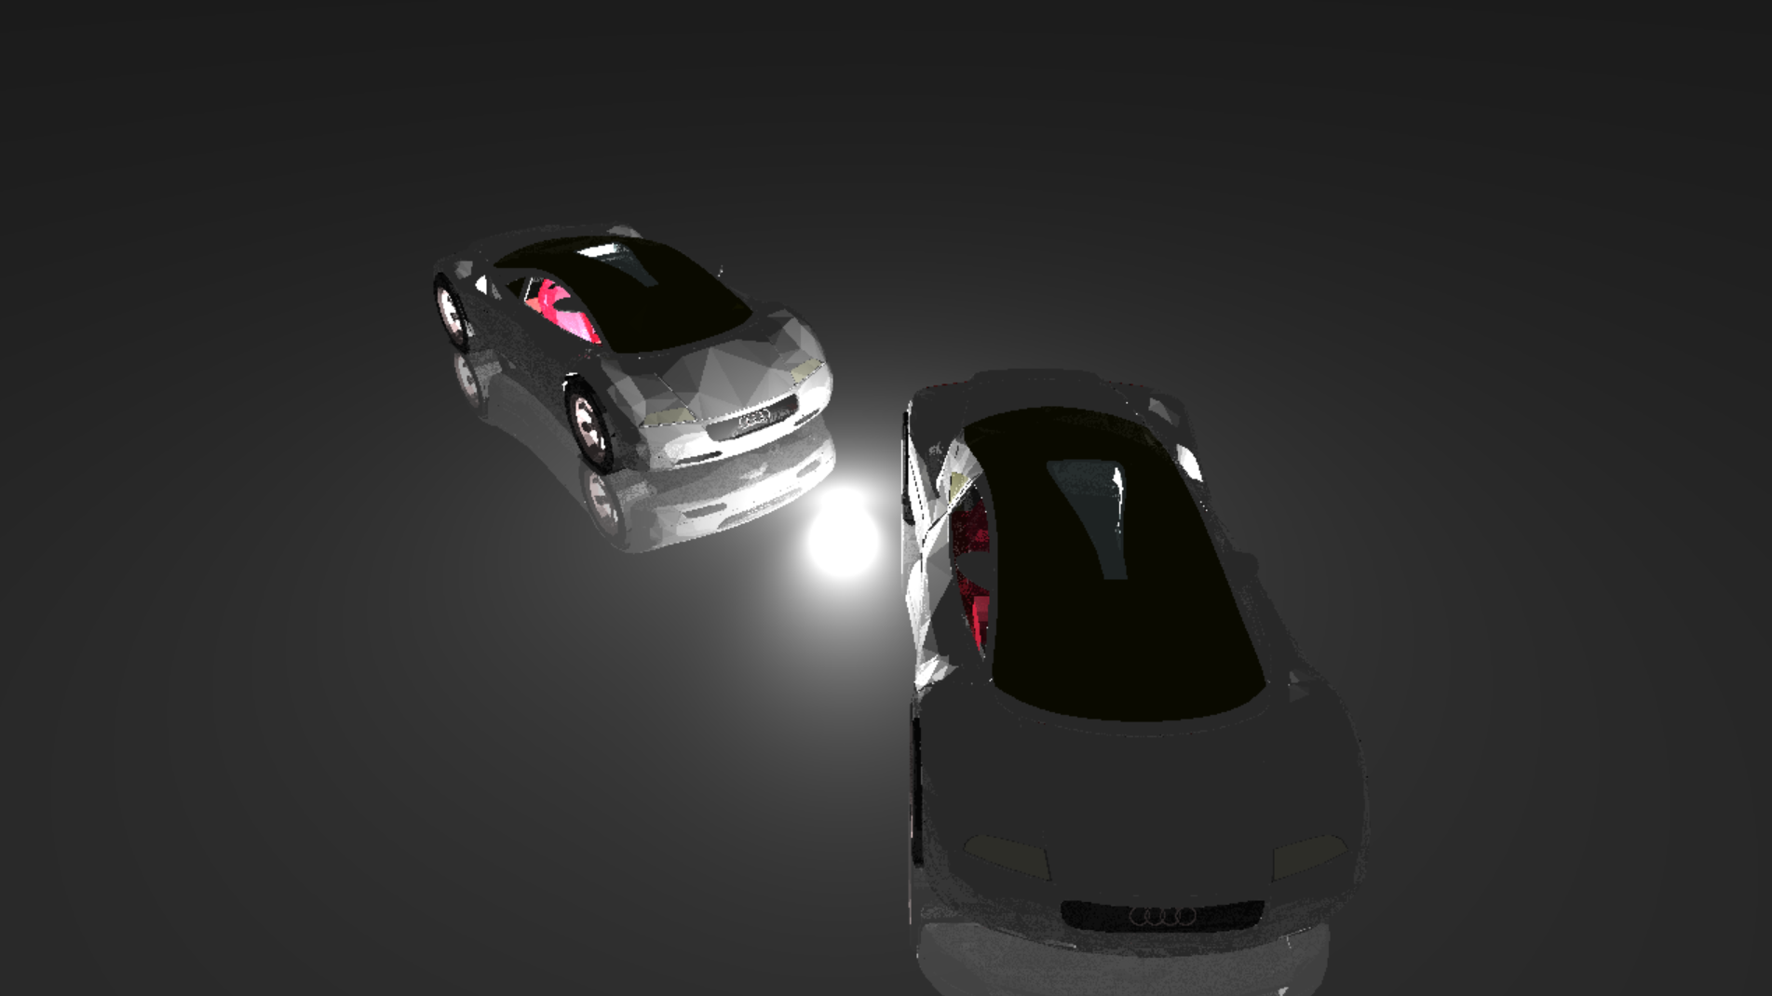
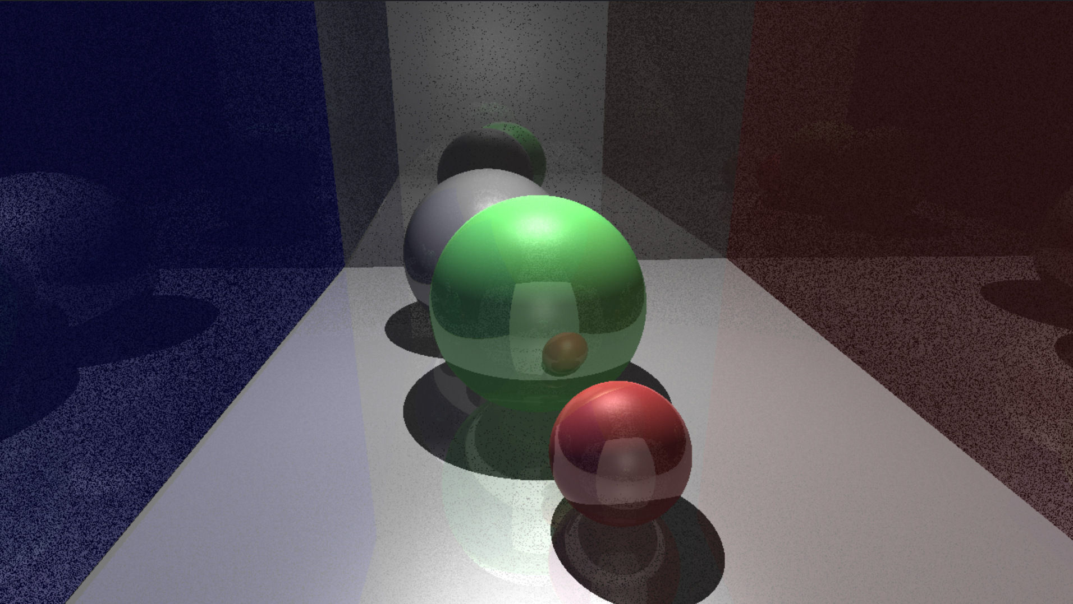
Fotorealistische Darstellung?
Notes:
Leon

Slide 16
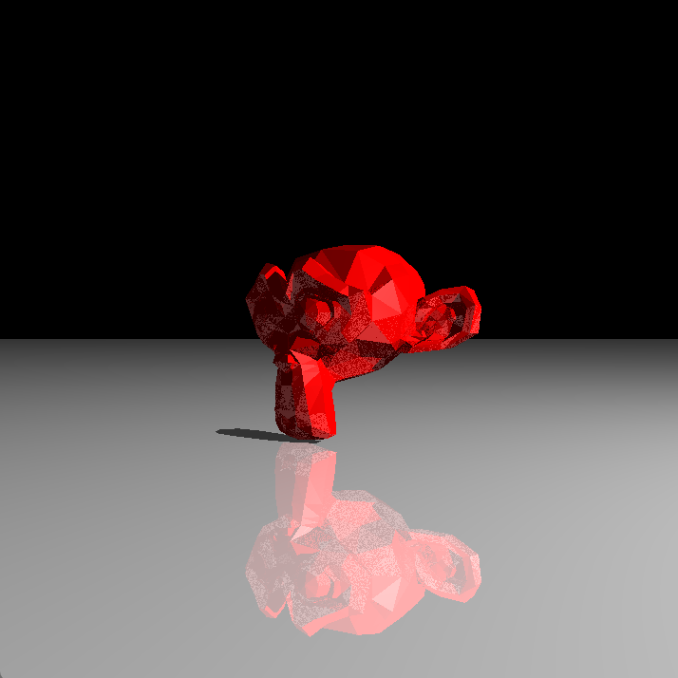
Fotorealistische Darstellung?
Notes:
Leon

Slide 17

Vision erreicht?
Visionsziele: | Erreicht?
3D-Preview
Import von .obj/.mtl Dateien
Frei positionierbare Lichtquellen
Flexible Kameraeinstellungen
Fotorealistische Darstellung von 3D-Dreiecksszenen erzeugen
Diffuses Raytracing in Echtzeit simulieren
Export in Bildformat
Notes:
Leon

Slide 18
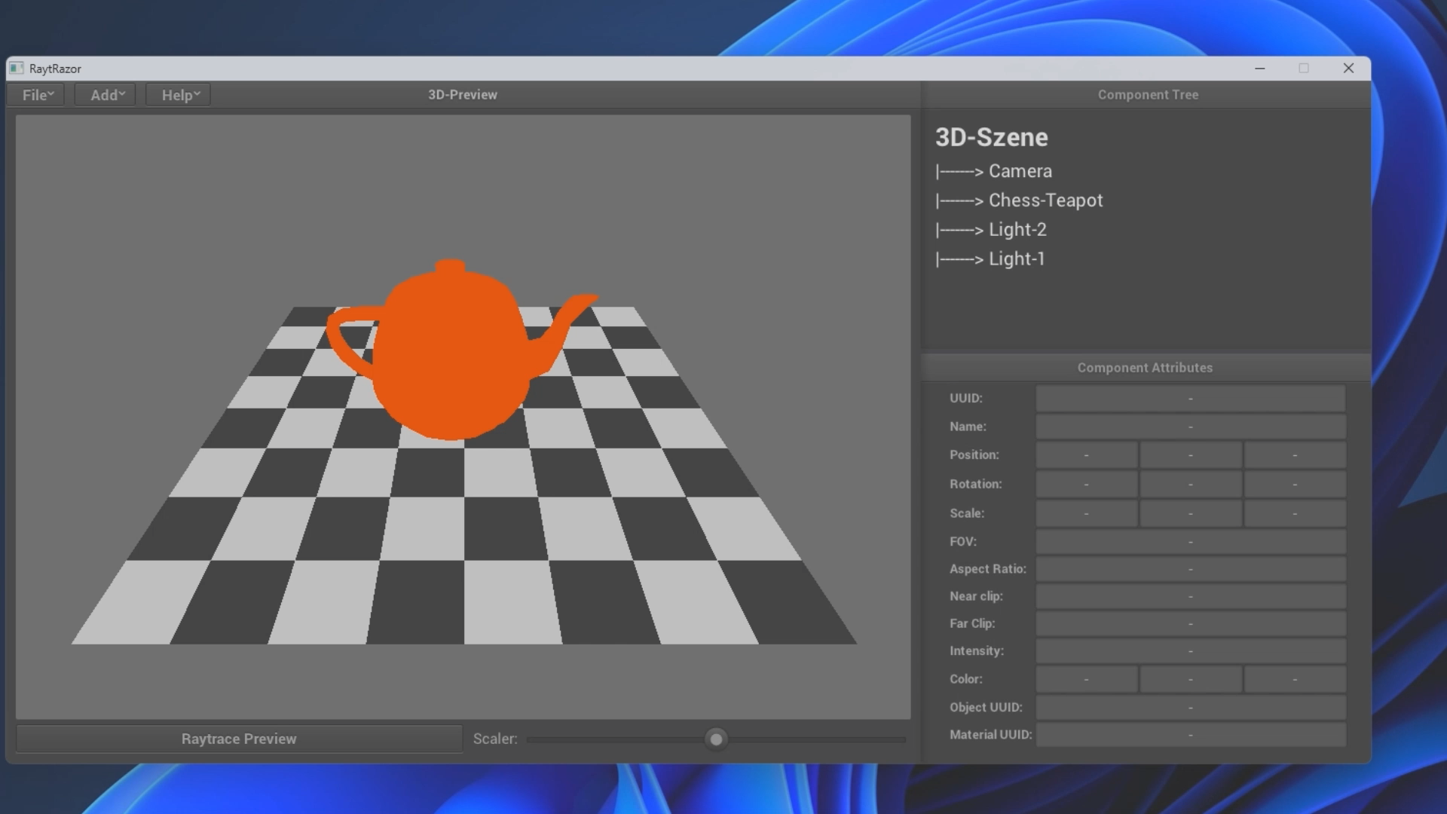
Realtime Diffuses Raytracing?
Notes:
Leon

Slide 19

Vision erreicht?
Visionsziele: | Erreicht?
3D-Preview
Import von .obj/.mtl Dateien
Frei positionierbare Lichtquellen
Flexible Kameraeinstellungen
Fotorealistische Darstellung von 3D-Dreiecksszenen erzeugen
Diffuses Raytracing in Echtzeit simulieren
Export in Bildformat
Notes:
Leon

Slide 20
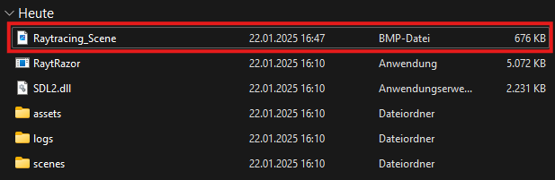
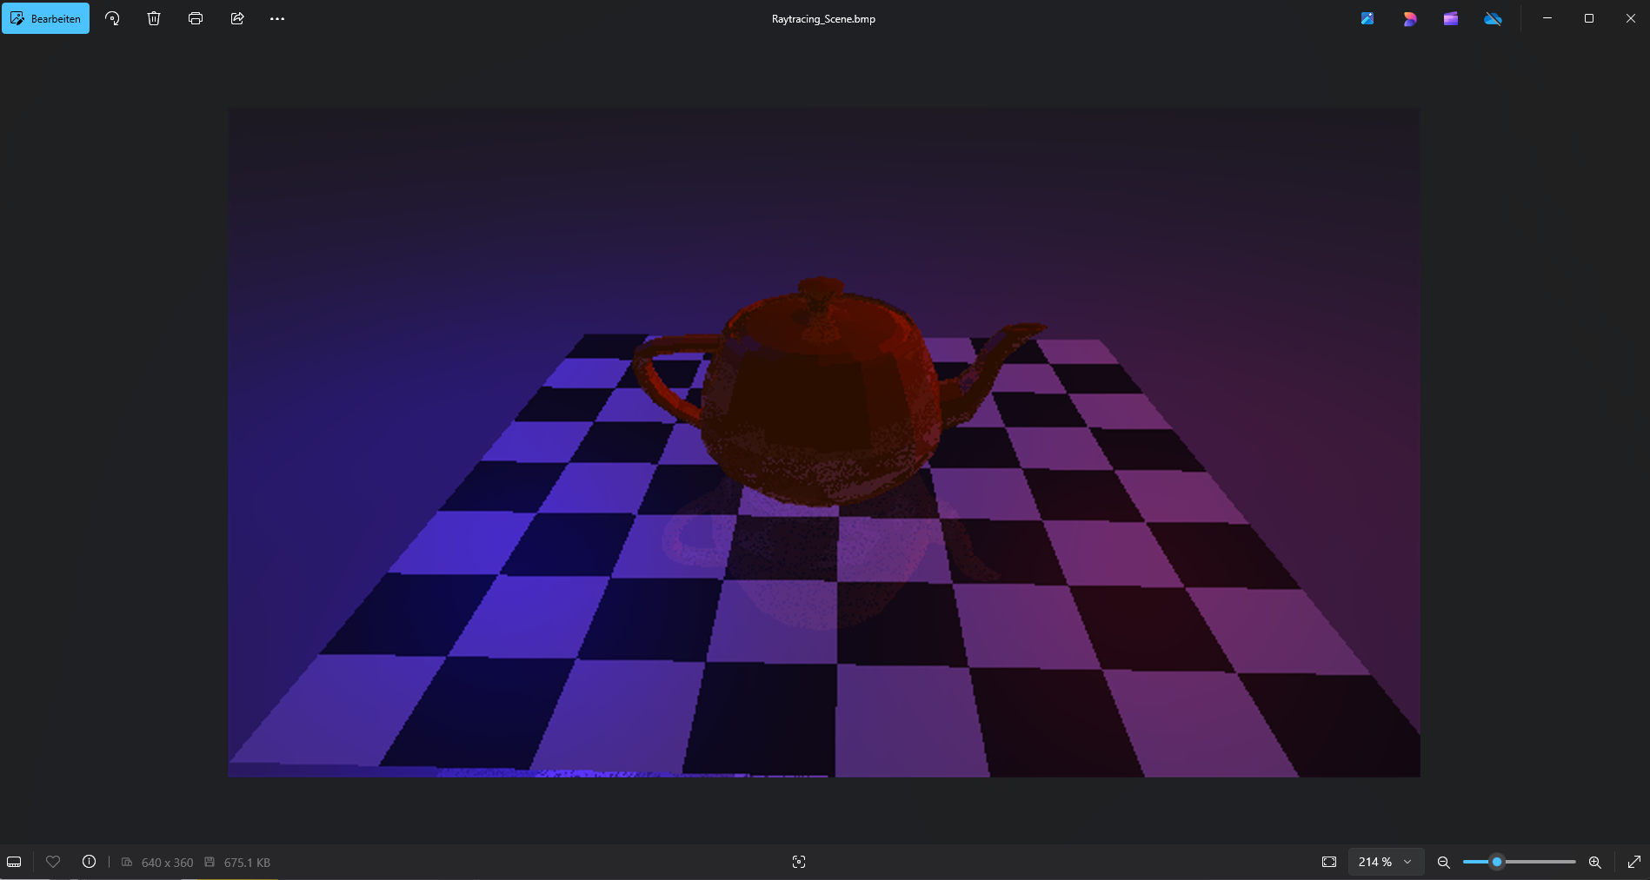
Export in Bildformat?
Notes:
Leon

Slide 21
Vision erreicht?
Visionsziele: | Erreicht?
3D-Preview
Import von .obj/.mtl Dateien
Frei positionierbare Lichtquellen
Flexible Kameraeinstellungen
Fotorealistische Darstellung von 3D-Dreiecksszenen erzeugen
Diffuses Raytracing in Echtzeit simulieren
Export in Bildformat
Notes:
Leon

Slide 22
Probleme & Lösungen:
Aufgabe | Problemstellung | Lösungsansatz
C++ | Fehlendes Tiefgründiges Wissen | Zeitintensive Aneignung der benötigten Kenntnisse.
Deployment | RaytRazor.exe benötigt Abhängigkeiten und Ressourcen | Releases werden automatisiert über GitHub als .zip Archiv gebaut und deployed.
Raytracing | OpenGL arbeitet Buffer basiert | Wir übergeben die Komponenten an SDL2 für Pixel basiertes Raytracing.
Zeitmanagement | Andere Zeitintensive Veranstaltungen und externe Tätigkeiten | -
Notes:
Luke

Slide 23
Bild-Quellen:
RayForge / RaytRazor-Logos: https://chatgpt.com/g/g-9i7ARxKhj-logo
GitHub: https://cdn-icons-png.flaticon.com/512/25/25231.png
GitHub Actions: https://itsopensource.com/static/42143b9a1f8f163ccc6f87d27cc83674/ee604/github-actions.png
C++: https://www.pngwing.com/en/free-png-nwvsu
Teams: https://www.stickpng.com/de/img/karikaturen/handy-manny/microsoft-teams-logo
Discord: https://icons8.de/icons/set/discord-logo
OpenGL: https://www.pngegg.com/en/png-yogek
SDL: https://www.pngkit.com/png/detail/183-1831304_sdl-logo-image-credit-simple-directmedia-layer.png
Boost: https://raw.githubusercontent.com/boostorg/Artwork/refs/heads/master/boost-277x86-white.png
Rotes X: https://static.vecteezy.com/system/resources/previews/017/178/409/non_2x/red-cross-check-mark-on-transparent-background-free-png.png
Grüner Tick: https://images.squarespace-cdn.com/content/v1/62b1988c45288a20bb93271a/cf0fa0ee-0de4-425f-92e0-29961cc1af31/Green-Tick-Vector-Transparent.png
Wavy equals sign: https://www.downloadclipart.net/large/64113-equals-sign-cartoon-clipart.png

